Slide 1

6-700-15 Transformation numérique
Automne 2018
Section J02 (jeudi)
Séance 2 - Les impacts de la révolution numérique
Prof. Camille Grange

Slide 2
Thèmes clés couverts dans cette séance
La disruption (rupture)
Andreessen 2011
Christensen et al. 2015
Vidéo de HBR
Jean-Marie Dru 2015
L’économie du partage
Sundararajan 2013
Zervas et al. 2014

Slide 3
Impacts de la révolution numérique: la “disruption”

Slide 4
“Software is eating the world” Andreessen (2011)
Qui est Marc Andreesen?
Quel est son message? Qu'essaye-t-il de démontrer?
“we are in the middle of a DRAMATIC and BROAD technological and economic shift in which software companies are poised to take over large swathes of the economy”
“Companies in every industry need to assume that a software revolution is coming.”
“Over the next 10 years, I expect many more industries to be disrupted by software”
Quels liens avec la séance 1?
Métaphore du ‘jeu d’échec’ // “dramatic and broad”
Un ensemble de technologies qui arrivent à maturité // “...all the technology required ...finally work”
Exploitation des effets de réseau // “2 billion people connected to the Internet in 2010...50 million in 2000”
4 milliards en 2018: https://www.statista.com/statistics/617136/digital-population-worldwide/

Slide 5
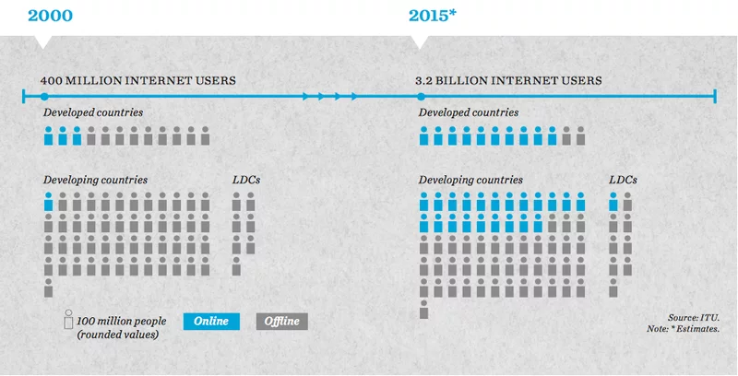
The number of Internet users has increased from 738 million in 2000 to 3.2 billion in 2015, according to a new report from the International Telecommunication Union. That’s a seven-fold increase that brought Internet penetration up from 7% to 43% of the global population.
http://time.com/money/3896219/internet-users-worldwide/

Slide 6
Andreessen, TechCrunch Disrupt Conf. 2016
https://www.facebook.com/techcrunch/videos/10154651976557952/
“3 key claims:
(1) every product will become a software product, (2) thus every company becomes a software company, (3) the best software company will win each market”

Slide 7
“What is disruptive innovation?”
Christensen et al. (2015)
Qui est Clayton Christensen?
Quel est le sujet de l’article?
Comment la notion d’innovation disruptive (disruptive innovation) est-elle définie?
En quoi consiste la théorie de la disruption de Christensen?
Cas: Uber, e-learning, Tesla
Pourquoi est-ce que les entreprises établies ont peu de succès à engager des processus d’innovation disruptive?
Qui est Jean-Marie Dru? Pourquoi est-il concerné par l’article de Christensen? Quel est son point de vue et son argument sur la question de la disruption?

Slide 8
Exercice
En équipes de 2 ou 3 étudiants
Premier/deuxième rang: AirBnB (hôtellerie)
Troisième rangée: Google Adwords (marketing direct)
Ces organisations ont-elles suivi une trajectoire d’innovation disruptive?
Exemples d’axes de réflexion:
quels produits/services commercialisent-elles?
pour satisfaire quels besoins?
de quels segments de quels marchés?

Slide 9
Impacts de la révolution numérique: l’exemple de l’économie du partage

Slide 10
Économie du partage (sharing/peer economy)
Trois aspects essentiels:
Modèle économique où l’accès à des biens à la demande (par ex: espace, voiture, livres, vêtements) domine sur la notion de propriété
Repose sur le peer-to-peer (les biens sont échangés entre pairs, et non plus livrés par des organisations)
C’est cet aspect (p2p) qui différencie l’économie du partage de la consommation collaborative (de type zipcar/cartogo). Suscite beaucoup d’interrogations (concurrence déloyale, taxation, travail précaire, etc.)
Des plateformes technologiques servent d’intermédiaires à valeur ajoutée pour faciliter les transactions
Connecte offre et demande, favorise la diminution du risque de transaction, fournit de l’aide à la décision grâce au système de réputation/évaluation
Notes:
Exemples: uberX, airbnb, lyft, costockage, blablacar, handy, helpling, landshare, drivemycar, sailo, stylelend, borrowmydoggy, alfie…

Slide 11
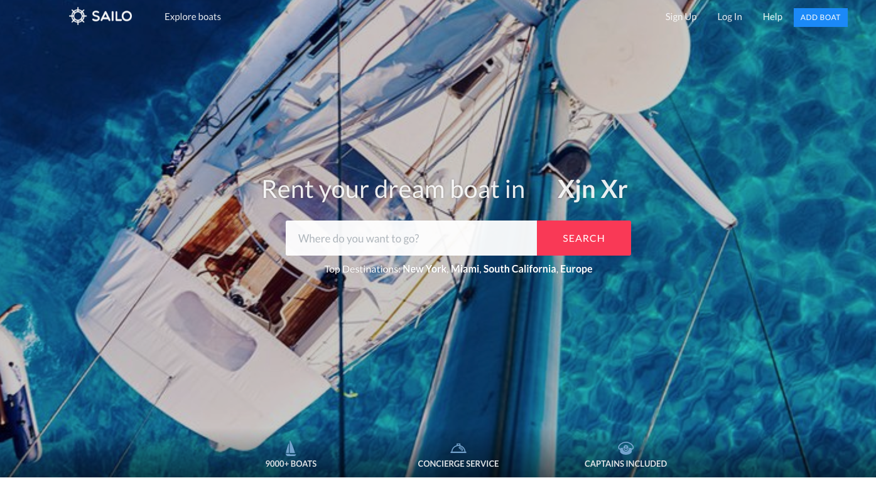
Exemples de plateformes

Slide 12
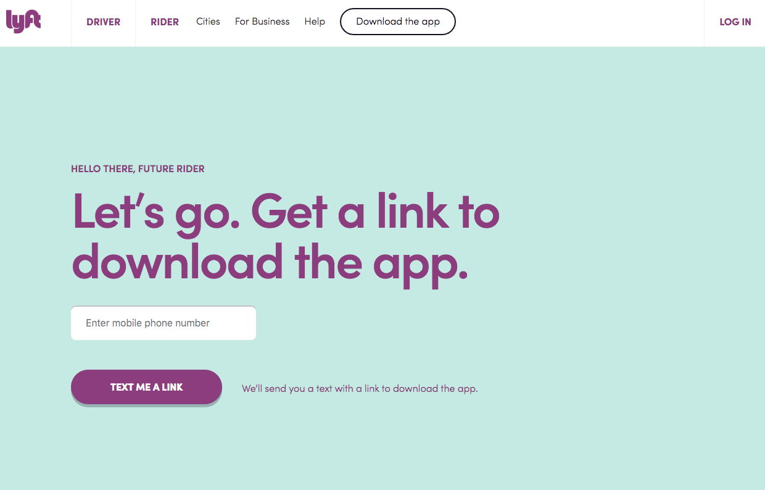

Slide 13
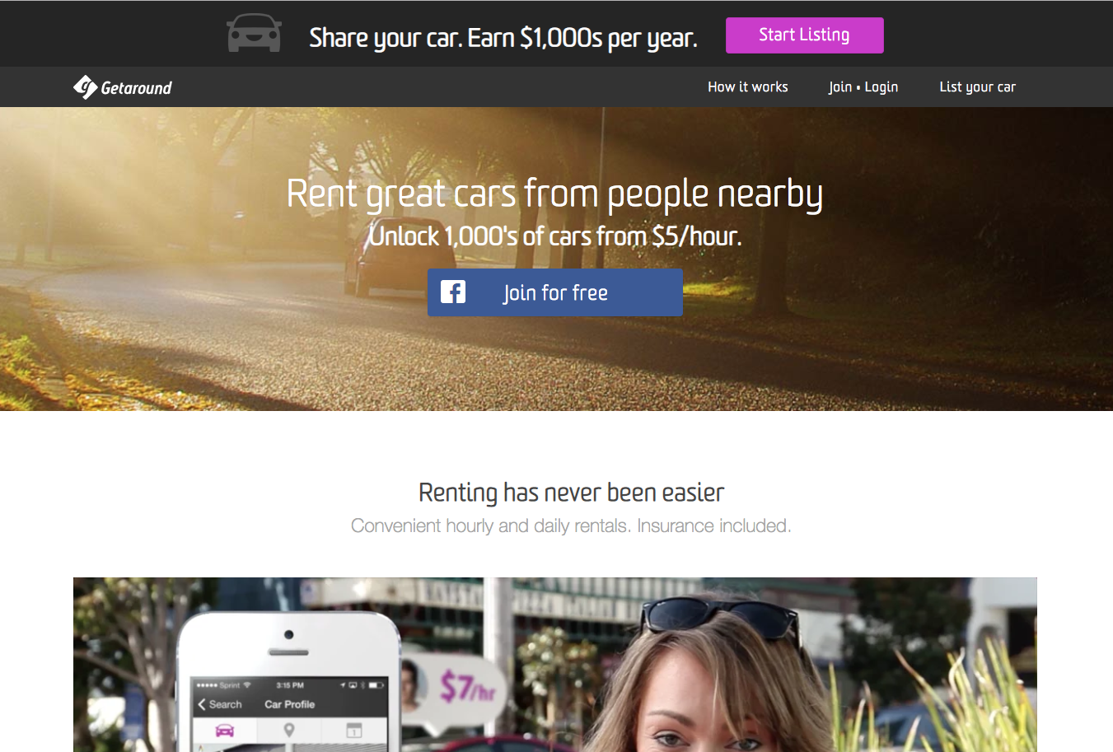

Slide 14
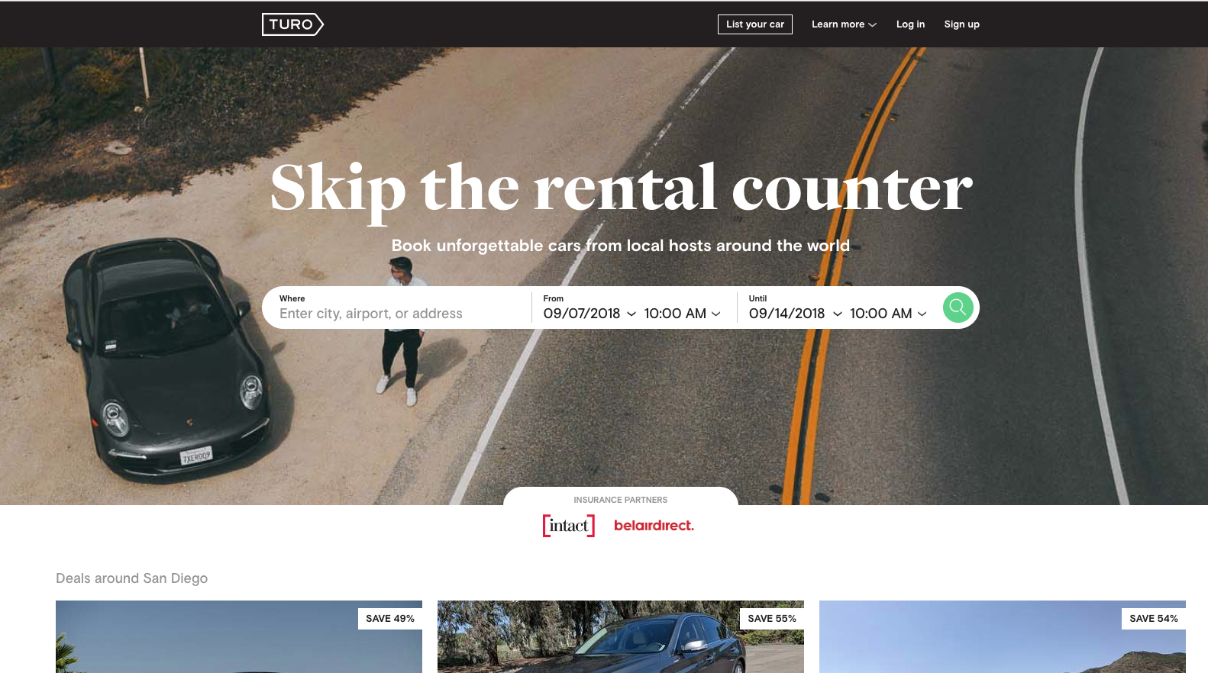

Slide 15
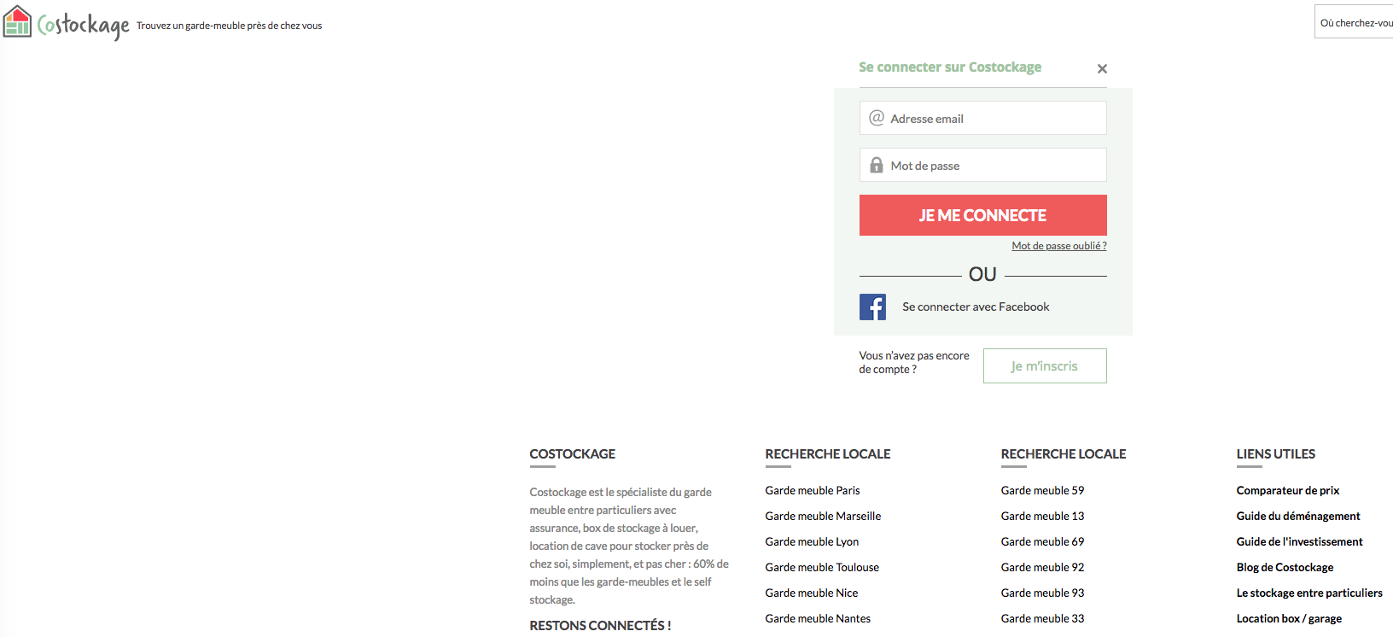

Slide 16
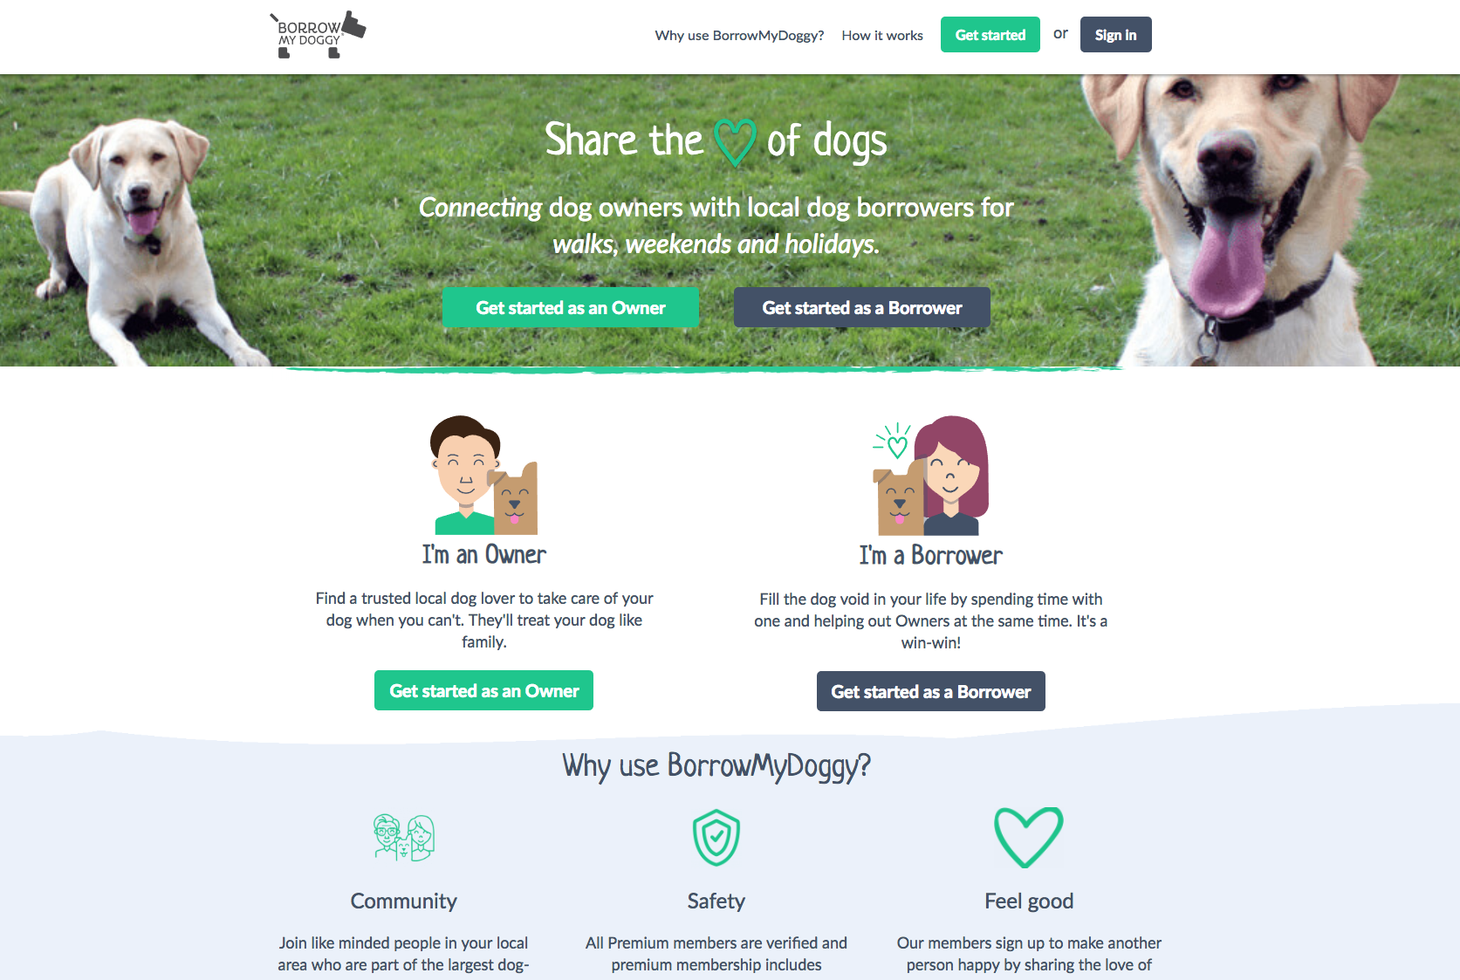

Slide 17
Avantages pour les utilisateurs
Du côté de l’offre
Accès facile à des personnes intéressées par l’utilisation temporaire de ses biens
Retour monétaire sur ses biens / dépenses / investissements (e.g., perceuse, voiture, appartement/maison, espace de stationnement)

Slide 18
Avantages pour les utilisateurs
Du côté de la demande
Accès à des produits ou services auparavant inaccessibles financièrement (ex Sailo, produits de luxe sur StyleLend) et/ou par manque d’information sur le marché (ex blablacar pour le covoiturage)
À la demande (pas d’abonnement, pas d’engagement, pas de barrière à l’entrée): login + carte de crédit
Prix très concurrentiels (souvent inférieurs à ceux des entreprises existantes)
Confiance liée au contexte social (identité, réseau social, réputation)
Tendance culturelle/sociétale: Désire de ne plus accumuler de biens et de réduire le gâchis (de l’hyper consommation des dernières décennies à une consommation plus raisonnée et durable)
En résumé: valeur psychologique, monétaire, et en terme d’aide à la prise de décision et de support à la transaction

Slide 19
Avantages pour les intermédiaires
Ce sont souvent des plateformes bifaces, c’est à dire avec deux groupes d’utilisateurs qui se fournissent chacun des bénéfices
Elles sont sujettes aux effets de réseau. L’adoption de la plateforme par l’une des parties encourage l’adoption par l’autre.
L’espoir: ‘the winner takes all’
Modèle économique fréquent: frais sur les transactions
AirBnB : 3% à l’hôte, 0-20% au voyageur
Vizeat: 15-20%
Uber: environ 20%
Tom Goodwin, VP Innovation at Zenit Media (2015): “Uber, the largest taxi company, owns no vehicle. Facebook, the world's most popular media owner, creates no content. Alibaba, the most valuable retailer, has no inventory. And Airbnb, the world's largest accommodation provider, owns no real estate”
Notes:
Picture: From David Sacks (COO Paypal, CEO Yammer)

Slide 20
Impacts
Exemples de débats importants associés au phénomène
La réglementation (ex Uber)
Ex: les commandes de taxis ont chuté de 65% entre 2012 et 2014 à San Francisco
Les taxes (locales et sur les revenus)
La protection sociale
Ex: la précarisation du travail (Uber)
Ex: l’accessibilité au logement (AirBnB)
La durabilité / les modifications des styles de consommation

Slide 21
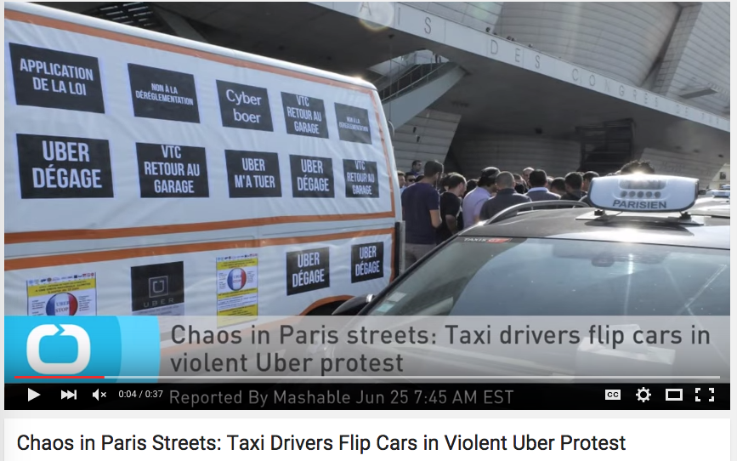
“Over the next 10 years, the battles between incumbents and software-powered insurgents will be epic.” Andreessen 2011
Juin 2015

Slide 22
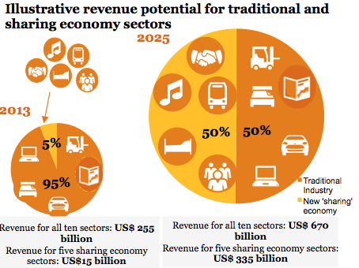
“the sharing economy: how will it disrupt your business? PWC, Août 2014
Comparaison pour 10 secteurs de l’économie des revenus générés par des modèles standards (ex location de voiture chez un loueur) de ceux générés par des modèles de l’économie collaborative (ex: covoiturage)
La part de l’économie collaborative en 2014: 5%...pourrait être 50% en 2025.
Ubérisation (Maurice Levy, Publicis) : "remise en cause du modèle économique d'une entreprise ou d'un secteur d'activité par l'arrivée d'un nouvel acteur proposant les mêmes services à des prix moindres" (Petit Larousse, 2017)
Ubériser : “déstabiliser et transformer avec un modèle économique innovant tirant parti des nouvelles technologies” (Petit Robert 2017)
Notes:
http://pwc.blogs.com/files/sharing-economy-final_0814.pdf

Slide 23
Recherche scientifique sur le sujet
Zervas et al. (2014)
À quelle question les chercheurs s’intéressent-ils? Quelle est leur hypothèse principale?
Pourquoi cette recherche est-elle importante? Qu’est-ce que les réponses à la question impliquent en terme de recommandation de politiques réglementaires pour encadrer l’économie du partage?
Comment les chercheurs font-ils pour répondre à cette question, quelles données utilisent-ils? Forces et faiblesses de la méthodologie?
Quels résultats obtiennent-ils?

Slide 24
Recherche scientifique sur le sujet
Zervas et al. (2014)
AirBnB sert-il de substitut pour l'hôtellerie classique?
Résultats
Impact de Airbnb au Texas: +1% listing entraîne 0.05% baisse de revenue chez les hôteliers
Plus gros impact chez les hôteliers de ‘bas de gamme’ (pas d’impact sur les hauts de gamme / hôtellerie d’affaires et de luxe)

Slide 25
Apprentissages
À la fin de ce cours, vous devez être capable..
d’expliquer la thèse de la ‘révolution logicielle’ proposée par Marc Andreessen
d’expliquer la théorie de Christensen sur les technologies/innovations de rupture et de l’appliquer à des cas concrets
d’expliquer le rôle des technologies de l’information dans la croissance de l’économie du partage et de discuter des impacts actuels et envisageables de ce phénomène à travers des exemples, études, et chiffres pertinents

